Slide 1
ПРАКТИЧНЕ ЗАНЯТТЯ 6
Тема: Розрахунок діючого значення періодичної складової струму КЗ для сталого режиму ( Iп ∞ )
Мета: навчити студентів визначати діюче значення періодичної складової
струму КЗ для сталого режиму ( Iп ∞ )

Slide 2
Теоретичні положення
При сталому КЗ генератор, що має регулятор порушення, залежно від його віддаленості від точки КЗ може працювати в режимі граничного порушення чи в режимі нормальної напруги.
У табл. 6.1 наведено співвідношення, яким характеризуються режими роботи генератора з АРЗ.

Slide 3
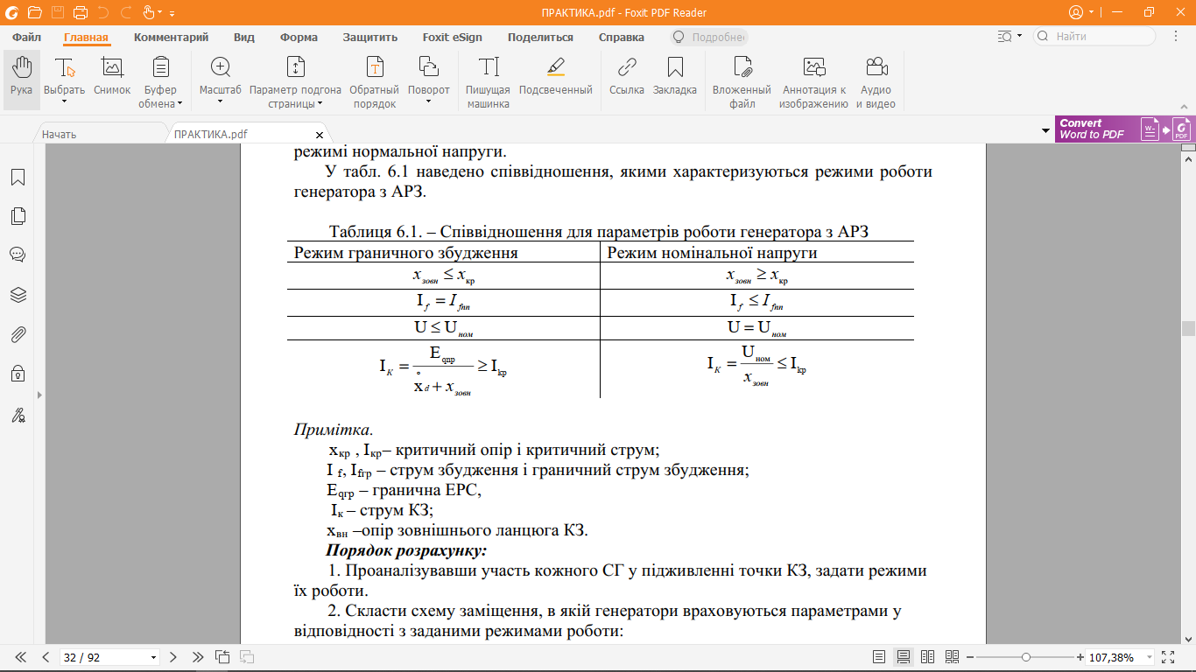

Slide 4
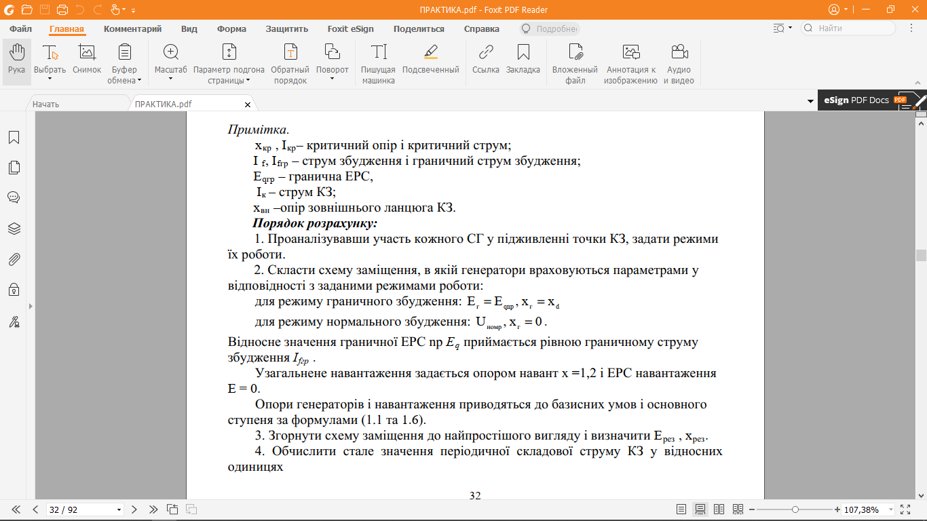

Slide 5
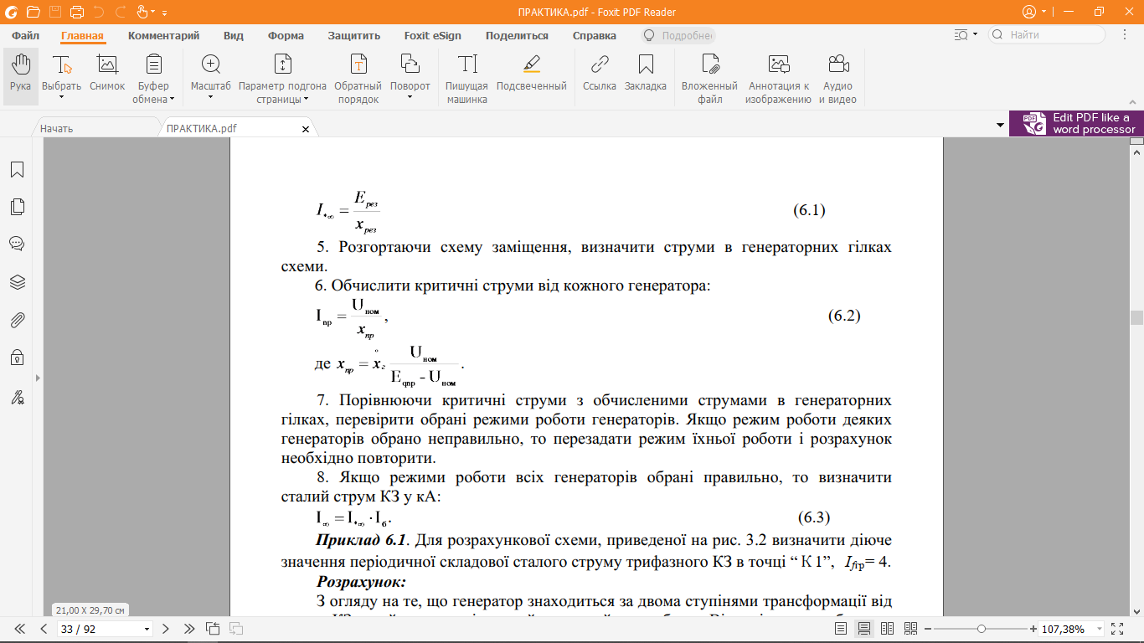

Slide 6
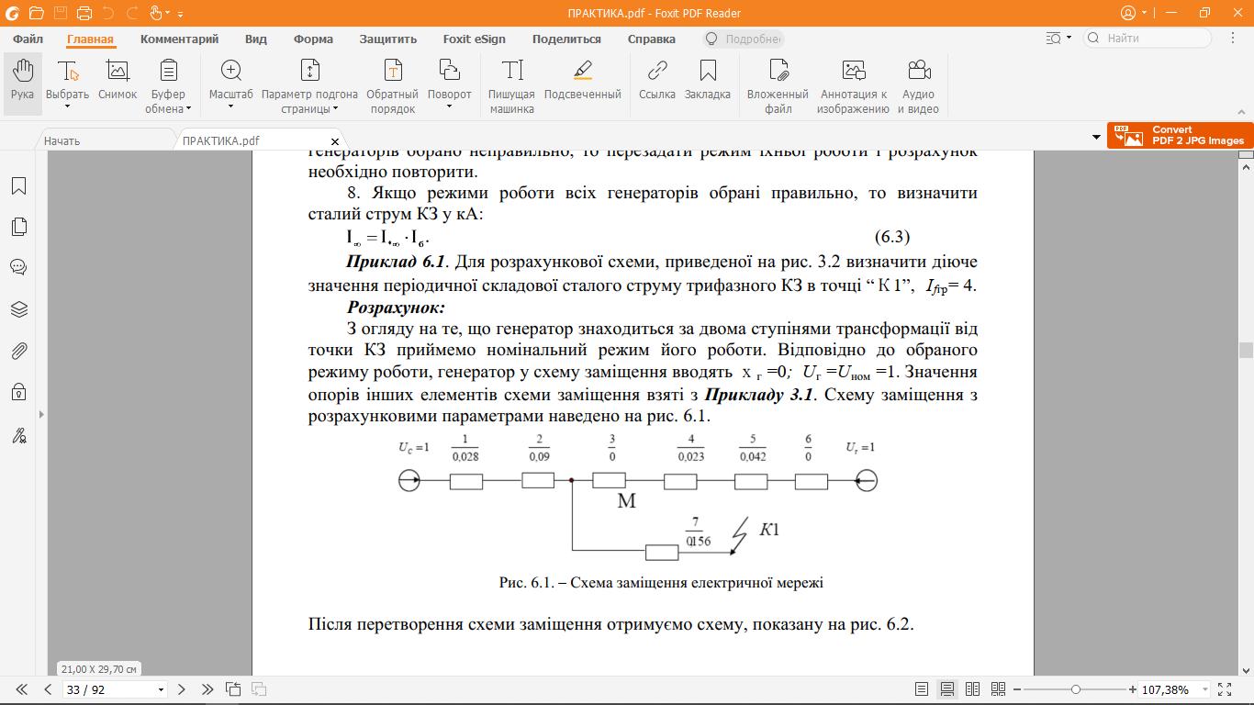

Slide 7
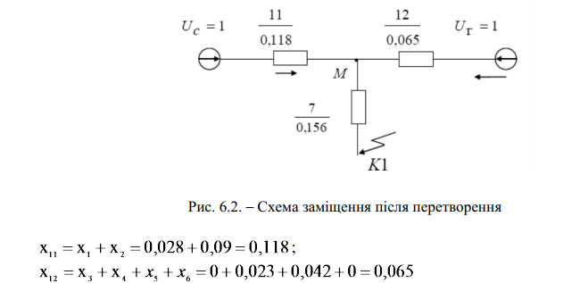

Slide 8
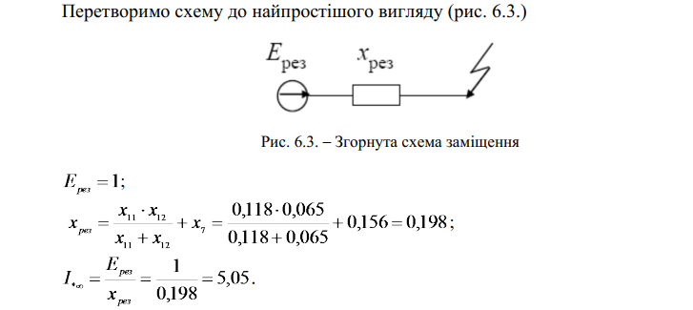

Slide 9
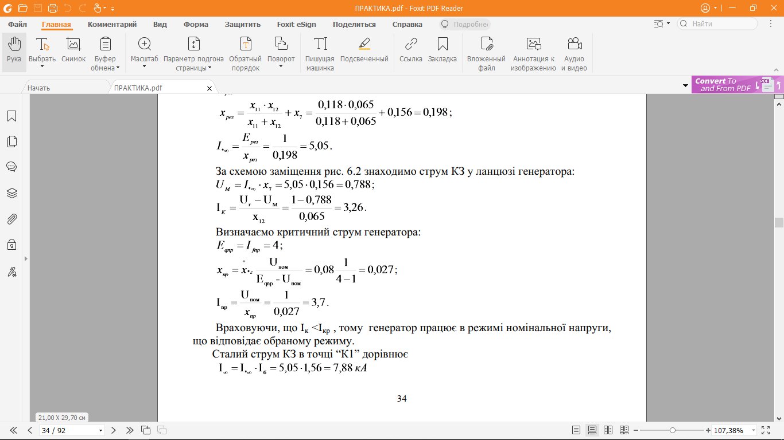

Slide 10
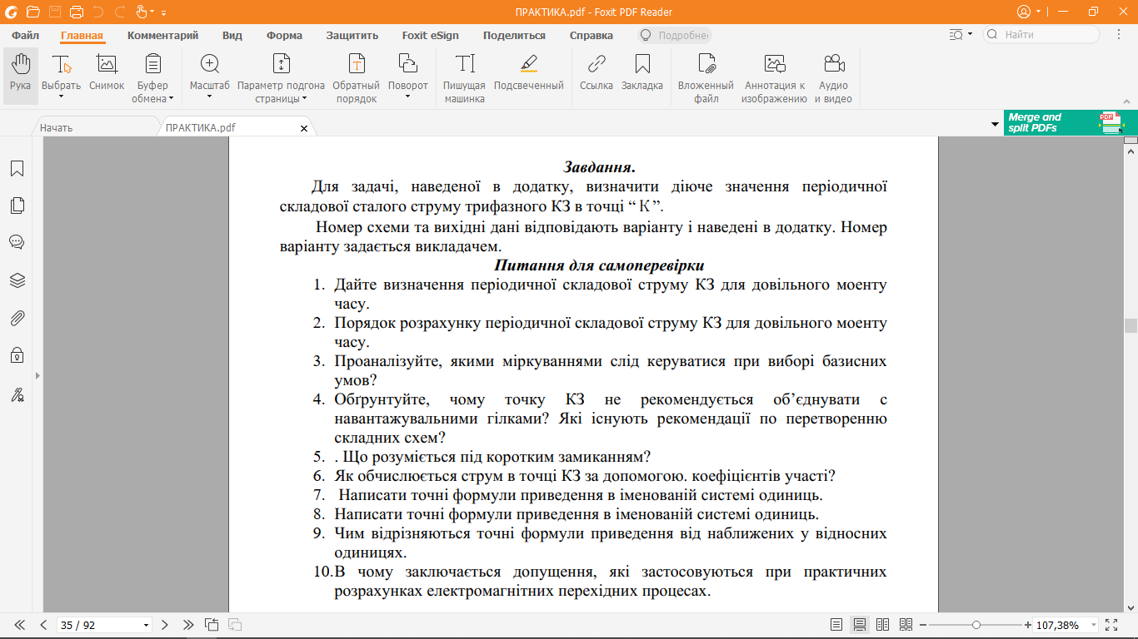

Slide 11
